Slide 1
Konvolúciós gépi tanulás az önvezető autók adatfeldolgozásában
Készítette: Kubinyi Bálint Miklós
Neptun-kód: OMJWZ6
Konzulens(ek): Dr. Toka László
Csapat tagjai: Szabó Marcell, Püspók-Kiss Balázs, Ferenczi Gusztáv

Slide 2
Feladat áttekintése
A tágabb projekt célja federated learning megvalósítása önvezető autók szenzorai segitségével
Feladatom a projektben CNN modell tanítása egy fajta objektum felismerésére.

Slide 3
Szerepek és feladatok
A projektben ketten feleltünk a modellek betanításáért Ferenczi Gusztávval.
Ketten az adatok generálásával foglalkoztak és egyéb feladatokkal a projekten belül. Püspök-Kiss Balázs a BeamNG segítségével és Szabó Marcell a Carla szimulátort használva.
Gusztáv alacsonyabb szintű modelleket készített. Én a magasabb szintű modellek tovább tanításáért feleltem.

Slide 4
Elméleti összefoglaló
A konvolúciós neurális hálózat (CNN) bemutatása, amely képfelismerésre optimalizált és az objektum felismerési feladatot oldja meg a projektünkben.
A CNN a képet mint egy nagy mátrixot kezeli, és konvolúciós rétegek segítségével mintákat azonosít a képen.
Az előre tanított modellek magukban foglalják ezeket az alapelveket, és optimalizáltak adott objektum felismerési feladatra.
Stratégia:
Az előre tanított modellek alkalmazása: Resnet és a YOLO.
A választás oka, hogy ezek a modellek egyszerűen teljesítik az objektum felismerés elvárásait.
Az osztályozás és a regresszió feladatok kombinálása: az osztályozás címkéket rendel az objektumokhoz, míg a regresszió az objektumot körbefoglaló doboz koordinátáit adja meg.

Slide 5
Fejlesztői eszközök
Notebookok kiválasztása:
Nagy számítási kapacitást igénylő feladatok.
Szempontok: árazás, fizetési modellek.
Google colab, google cloud (colab előnye a drive)
Python könyvtárak:
pytorch, Keras, tensorflow
Modellek:
Saját nullárol épített modell vagy pretrained modell.
Kevés rendelkezésre álló adat -> fine tuning
Modell kiválasztása: Resnet50, YOLO

Slide 6

AdatstruktAdatok előkészítése
Rendelkezésre álló adatok megismerése
Egyik legfontosabb lépés a modellnek megfelelő adatstruktúra kialakítása
Resnet50: bounding boxonként egy sor a koordinátákkal és osztálynevekkel
YOLO: Képenként egy sor: <object class> <x center><y center><width><heigh>

Slide 7
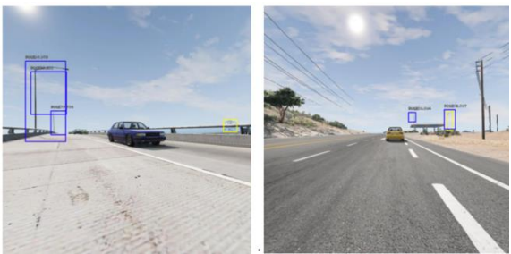
Szükséges lépések, Resnet50 eredményei
A tanításhoz szükséges lépések:
Adatok beolvasása, megfelelő adatstruktúra kialakítása, modell tervezése / betöltése, szükséges paraméterek megadása, tanítás, kiértékelés
Sikeres tanítás látható eredményekkel
Több epoch esetén még jobb eredmény
Jól működik de lehetne pontosabb

Slide 8
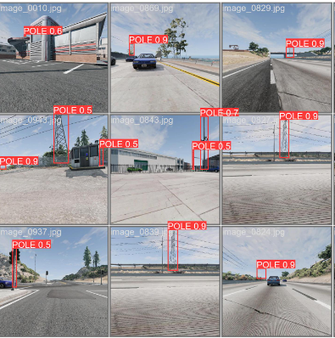
Miért YOLO (You only look once)?
Jelentősen jobb eredmények mint resnet50 esetében.
Akár valós idejű objektum felismerésre is képes.
Egyszerre egy képen akármennyi objektum felismerése
Könnyedén nyomon követhető tanulási folyamat: overfitting elkerülése

Slide 9
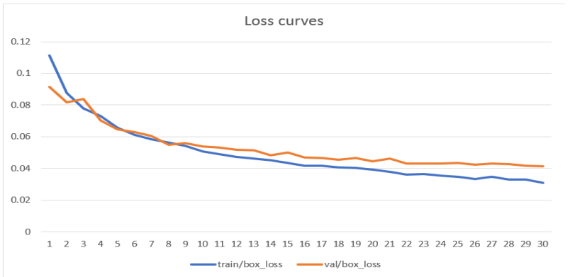
YOLO kiértékelése: train/val

Slide 10
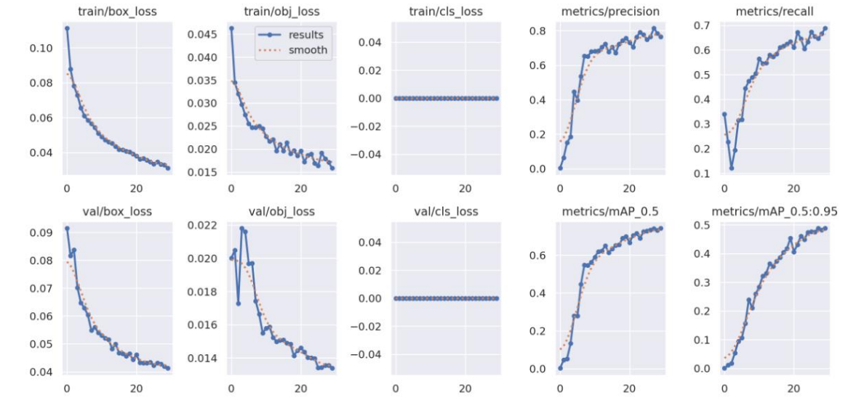
YOLO kiértékelése

Slide 11
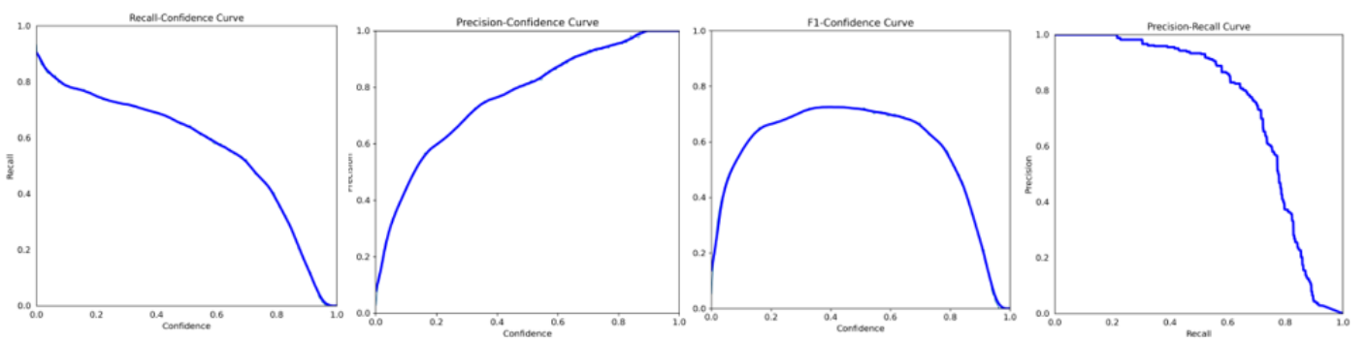
YOLO kiértékelése

Slide 12
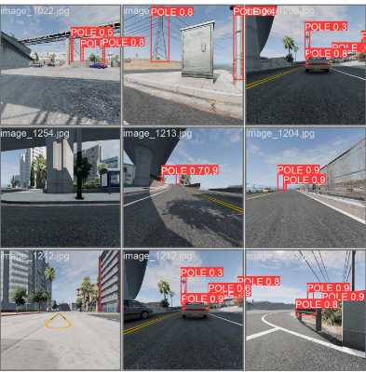
Összegzés
Elért eredmények:
két sikeres modell tanítása
modellek kiértékelése
Fejlesztési lehetőségek:
A modellek még több epochon történő tanítása
Modernebb YOLO verzió használata
Még több tanító adat felhasználása
Modell kibővítése még több objektum felismerésére

